Slide 1
História vývoja počítačov
Mgr. Ing. Martin Butkovský

Slide 2
História vývoja počítačov
OBSAH
Úvod
Kamenná doba počítačov
Nultá generácia počítačov
Prvé mechanické kalkulátory
Prvé programovateľné stroje
Prvá generácia počítačov
Druhá generácia počítačov
Tretia generácia počítačov
Tri a pol-ta generácia počítačov
Štvrtá generácia počítačov

Slide 3
História vývoja počítačov
Úvod
Človek je lenivý tvor a preto sa snaží svoju prácu si uľahčiť výrobou rôznych zariadení. Človek pri počítaní robí chyby a preto potrebuje zariadenie, ktoré mu uľahčí počítanie.

Slide 4
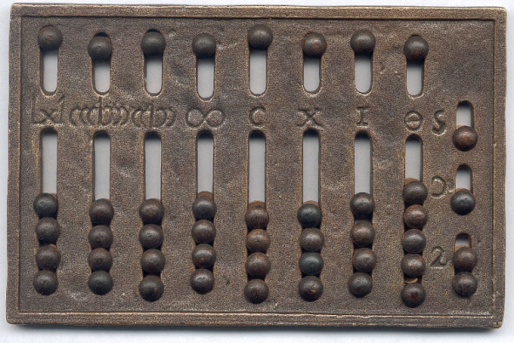
Kamenná doba počítačov
zariadenia, ktoré uľahčujú počítanie
Abakus
prvý ľudský stroj na počítanie sa používal už 2500 rokov pre Kristom
v starovekom Egypte mala tvar dosky z vypálenej hliny, v ktorej boli vyryté zvislé žliabky v nich sa posúvali nahor i nadol „počítacie“ kamienky.
Rímania zdokonalili abakus: nahradili hlinu bronzom a v drážkach sa pohybovalo 9 kamienkov alebo 1 väčší v hodnote 5 a 4 malé kamienky
každý žliabok označoval jeden číselný rad (pre jednotky, desiatky, stovky a podobne), navyše tu bol žliabok určený pre dvanástiny
tento abakus umožňoval základné aritmetické operácie i s veľkými číslami.

Slide 5
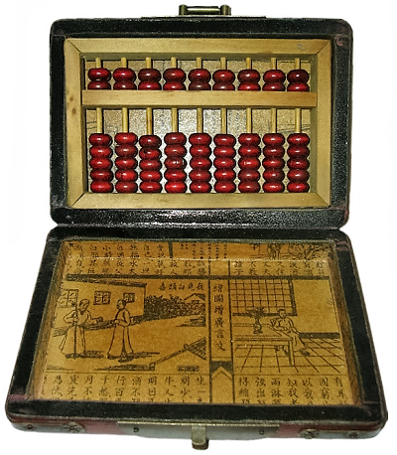
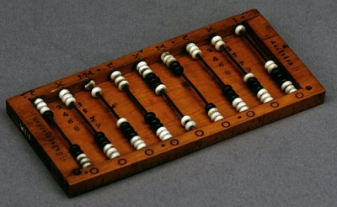
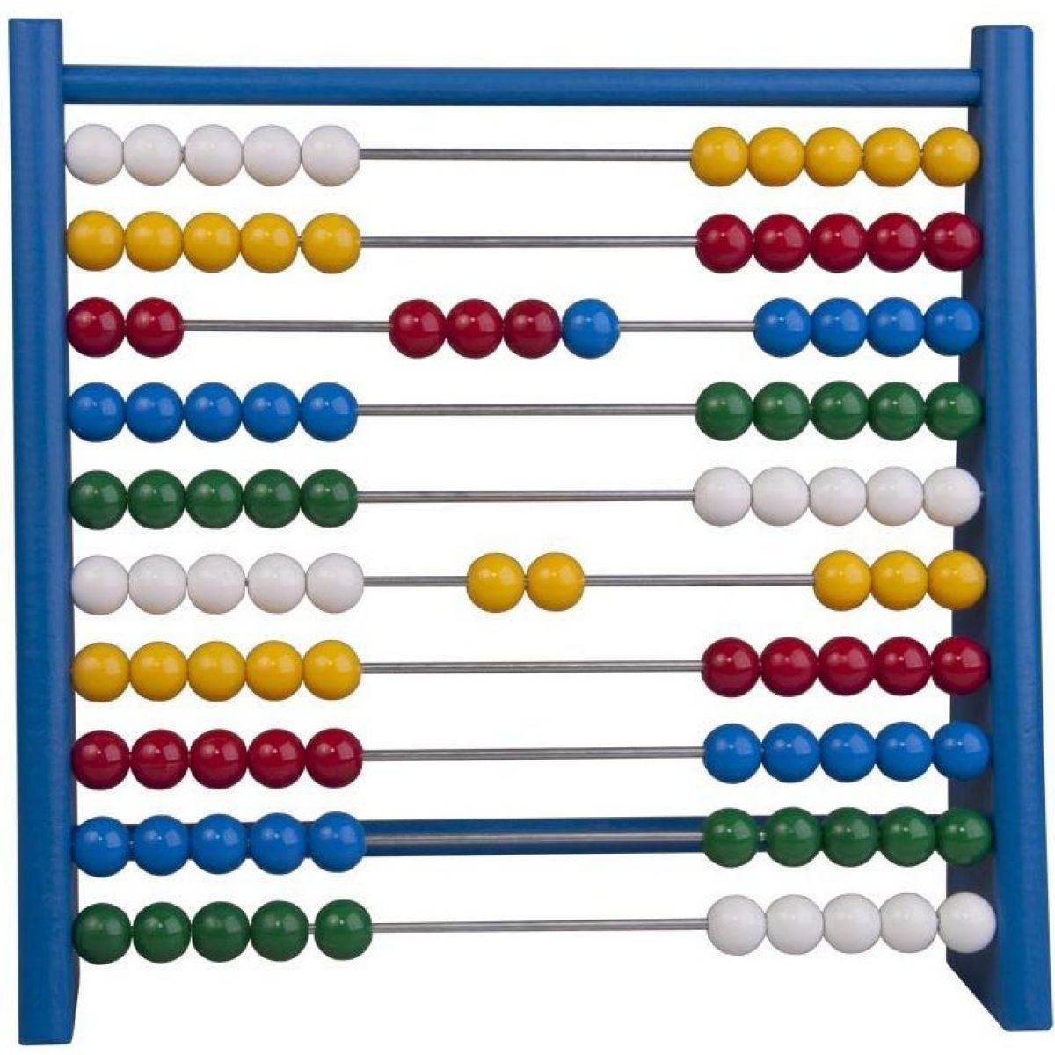
Kamenná doba počítačov
čínsky abakus abakus zo 17 storočia v Anglicku kuličkové počítadlo

Slide 6
Kamenná doba počítačov
Zamestnanie
prvé zdokumentované použitie slova počítač je v roku 1613, v knihe od Richarda Braithwaita.
počítač bol človek, ktorý robil výpočty, niekedy aj pomocou strojov.
tento názov pracovnej pozície pretrval až do konca 19. storočia, keď sa význam počítača začal presúvať a odkazovať na zariadenia

Slide 7
Generácie počítačov
Generácia Roky Súčiastky
nultá 40 roky 20 storočia ozubené kolo, elektromagnetické relé
prvá 50 roky elektrónky
druhá 50 – 60 roky tranzistory
tretia koniec 60 roky integrovane obvody
tri a pol 70 roky 20 storočia integrovane obvody (vysoká integrácia)
Štvrtá od roku 1981 po súčasnosť integrované obvody (veľmi vysoká integrácia)

Slide 8
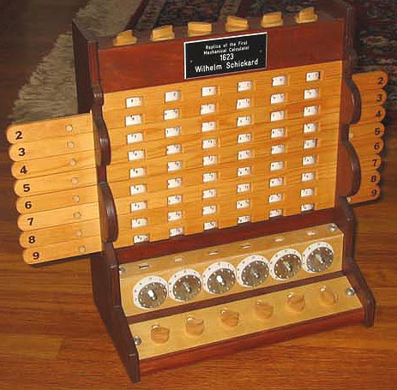
Nultá generácia počítačov Prvé mechanické kalkulátory
prvý mechanický kalkulátor
zostavený nemeckým polyhistorom Wilhelmom Schickardom v roku 1623
fungoval na princípe ozubených koliesok pôvodne určených pre hodiny a slúžil na sčítavanie a odčítavanie šesťciferných čísel.
býva označovaný ako „počítacie hodiny“
animácia
https://www.youtube.com/watch?v=N_uiwO8lT5c

Slide 9
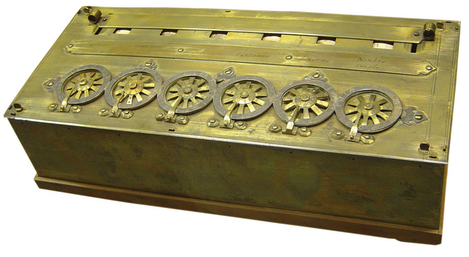
Nultá generácia počítačov Prvé mechanické kalkulátory
Pascaline
prvý mechanický sčítavací stroj vytvorený matematikom a vedcom Blaise Pascalom v roku 1642
fungoval ako počítadlo kilometrov v aute, čo je skutočne iba stroj na zisťovanie počtu kilometrov, ktoré auto najazdilo.
zariadenie má sériu prevodových stupňov, ktoré sa otáčali, pričom každý prevodový stupeň mal desať zubov, ktoré predstavovali číslice od 0 do 9.
keď prevodový stupeň prešiel deviatimi, otočil sa späť na 0 a posunul susedný prevodový stupeň o jeden zub
https://www.youtube.com/watch?v=SeyMTzKYKqg
https://www.youtube.com/watch?v=kGerF-L4dgg

Slide 10
Nultá generácia počítačov Prvé mechanické kalkulátory
Pascaline
kolieska sa môžu otáčať iba v smere hodinových ručičiek
odčítavanie sa nedá urobiť priamo, iba nepriamo metódou kruhového objazdu známou ako deviate doplnky, ktorá sa vykonáva otáčaním kolies do rovnakého smeru
sčítanie
https://www.youtube.com/watch?v=Zum-Bh3dfE4

Slide 11
Nultá generácia počítačov Prvé mechanické kalkulátory
Technophobia
strach z pokročilej technológie alebo špeciálnych zariadení ako sú počítadlá.
matematici začali mať strach, že vývojom technológií svoju robotu stratia.

Slide 12
Nultá generácia počítačov Prvé mechanické kalkulátory
Step Reckoner
nemecký matematik Gottfried Leibniz inšpirovaný Pascalom v roku 1673 vytvoril svoj vlastný počítací stroj, ktorý bol schopný vykonávať všetky 4 aritmetické operácie +, -, *, /
vytvoril koncept binárnej aritmetiky
bol taký úspešný, že sa používal v nasledujúcich troch storočiach v návrhu kalkulačky
https://www.youtube.com/watch?v=wi9A8_DROWg
animácia počítacieho stroja Step Reckoner
https://www.youtube.com/watch?v=v6ruUDIeK6I

Slide 13
Nultá generácia počítačov Prvé mechanické kalkulátory
Step Reckoner
nevýhody
pri mechanických kalkulačkách si väčšina problémov v reálnom svete vyžadovala veľa krokov výpočtu, kým bola stanovená odpoveď
vygenerovanie jedného výsledku mohlo trvať hodiny alebo dni
ručne vyrábané stroje boli drahé a neboli prístupné väčšine obyvateľstva
pred 20. storočím väčšina ľudí zažila prácu s počítačom prostredníctvom vopred vypočítaných tabuliek zostavených z tých úžasných „ľudských počítačov“,

Slide 14
Nultá generácia počítačov Prvé mechanické kalkulátory
Armáda
rýchlosť a presnosť je obzvlášť dôležitá na bojiskách, a preto boli armády medzi prvými, ktorí začali s výpočtovou technikou pri riešení zložitých problémov.
obzvlášť zložitým problémom je presná streľba z delostreleckých granátov, ktoré by do 19. storočia mohli prejsť váhou cez kilometer (alebo o niečo viac ako pol míle).
keď sa k tomu prirátajú rôzne veterné podmienky, teplota a atmosférický tlak, bolo ťažké zasiahnuť aj niečo také veľké ako loď.
boli vytvorené strelné tabuľky, ktoré umožňovali strelcom zistiť podmienky prostredia a vzdialenosť, ktorú chceli vystreliť, a tabuľka im povedala uhol nastavenia kanónu
Tieto tabuľky rozsahu fungovali tak dobre, že boli dobre použité aj do druhej svetovej vojny.
problém bol v tom, že ak ste zmenili dizajn dela alebo granátu, bolo treba vypočítať úplne nové tabuľky, čo bolo časovo náročné a viedlo k chybám.

Slide 15
Nultá generácia počítačov Prvé mechanické kalkulátory
Charles Babbage
jeho životným cieľom bolo automatizovať počítačové postupy tak, aby sa ušetril čas a predovšetkým eliminovali chyby, ktorým sa ľudia nevyhnú pri ručnom počítaní
počas svojho života stihol zostrojiť a sprevádzkovať niekoľko strojov poháňaných parou, čím dokázal, že tento cieľ je splniteľný.
jeho najzaujímavejšie stroje zostali len "na papieri" - nemohol ich zostrojiť z finančných dôvodov, ale aj preto, že vyžadovali veľmi jemnú mechanickú prácu, ktorá v tej dobe ani zďaleka nebola bežná ..
jedným z týchto strojov, ktoré Babbage nestihol reálne dokončiť je práve diferenčný stroj (stihol len niektoré komponenty).

Slide 16
Nultá generácia počítačov Prvé mechanické kalkulátory
Charles Babbage
účelom diferenčného stroja malo byt počítanie polynomických funkcií až 10. stupňa, pričom si Babbage vystačil s ozubenými kolesami - išlo o čisté mechanický stroj poháňaný kľučkou a počítanie bolo realizované dômyselne len s použitím operácie sčítania
polynómy popisujú vzťah medzi niekoľkými premennými - ako je rozsah a tlak vzduchu
diferenčný stroj bol zostrojený a plne sprevádzkovaná len nedávno, dokonca niekoľkokrát
v roku 1991 bol podľa Babbageových plánov dokončený tzv. Diferenčný stroj číslo 2, ktorý je dnes súčasťou zbierok v Science Museum v Londýne
v roku 2003 k nemu pribudla aj tlačiareň, tiež podľa originálnych Babbigeových plánov.

Slide 17
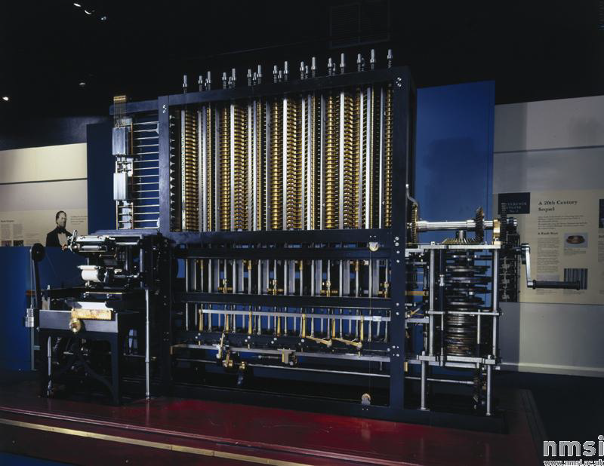
Nultá generácia počítačov Prvé mechanické kalkulátory
Diferenčný stroj
Charlesa Babbage

Slide 18
Nultá generácia počítačov Prvé mechanické kalkulátory
článok o Diferenčnom stroji vrátane videa, na ktorom uvidíte tento stroj v prevádzke
https://www.idnes.cz/technet/technika/babbageuv-pocitaci-stroj.A130812_150921_tec_technika_pka
v roku 2002 bol Diferenčný stroj zostrojený pre zmenu v USA, v súčasnosti tento 5 tonový stroj nájdeme v Kalifornii a jeho kópiu taktiež v Londýne
https://www.youtube.com/watch?v=be1EM3gQkAY

Slide 19
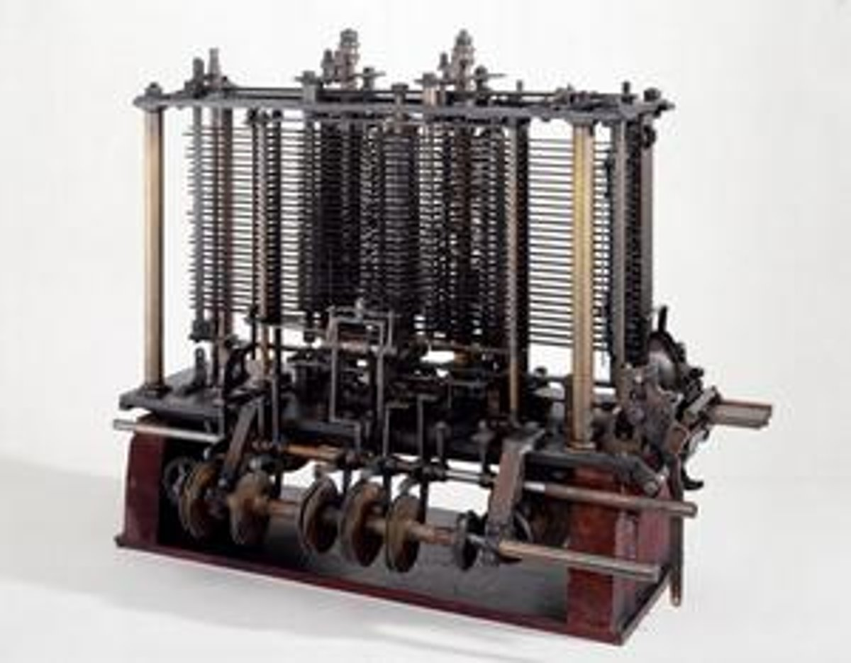
Nultá generácia počítačov Prvé programovateľné stroje
Analytický stroj
načrtol Charles Babbage v roku 1837
bol už omnoho dokonalejší ako
diferenciálny stroj
mal byť poháňaný na paru a skonštruovaný
z mosadze a železa

Slide 20
Nultá generácia počítačov Prvé programovateľné stroje
Analytický stroj
považovaný za prvý univerzálny počítací stroj sveta (univerzálny v tom zmysle, že dokáže simulovať akýkoľvek iný stroj bez nutnosti hardvérovej ​​prestavby, len s úpravou softvéru),
jednalo sa o programové riadenie mechanicky číslicového počítača (poháňaného parou a už nie kľučkou), mal vlastný procesor, dva registre, podmienené skoky a cykly.
okrem aritmetických operácií tiež dokázal riešiť algebrické a numerické rovnice, dokázal zhodnotiť výsledky a prispôsobiť im priebeh ďalšieho výpočtu
používal obdobu diernych štítkov

Slide 21
Nultá generácia počítačov Prvé programovateľné stroje
Analytický stroj
analytický stroj zostal len na papieri, ale už v histórii sa objavili pokusy o jeho zostrojenie
donedávna sa darilo zostrojiť skôr jeho časti, s čím začal vynálezcov syn (Henry Babbage)
problémy boli nielen finančného rázu, ale aj technologické (ozubené kolieska praskali)

Slide 22
Nultá generácia počítačov Prvé programovateľné stroje
Analytický stroj
boli napísane preň prvé programy na svete
prvým programátorom bola žena - Augusta Ada King, grófka z Lovelace, rodená Augusta Ada Byron (bola dcérou známeho anglického básnika lorda G. G. Byrona)
prvým programom sveta, ktorý vytvorila, je program na výpočet Bernoulliho čísel
po grófke Ade bol pomenovaný programovací jazyk Ada,
jazyk trochu podobný Pascalu s výraznými bezpečnostnými mechanizmami
tento jazyk vznikol za podpory americkej armády

Slide 23
Nultá generácia
Elektromagnetické relé
počítače Z1, Z2, Z3 a Z4 nemeckého vynálezcu Konráda Zuseho, ktorý vynašiel v 30. 40. rokoch 20. storočia,
z nich bol najprínosnejšie počítač Z3 z roku 1941, ktorý ako prvý fungoval tak ako mal
bol to prvý elektronický číslicový (digitálny) programovateľný počítač zložený z približne 2000 relé vážiaci jednu tonu
jeho úlohou bolo pomáhať pri projektovaní nemeckých bômb, paradoxne jeho koniec bol spôsobený bombou (ale nie nemeckou)

Slide 24
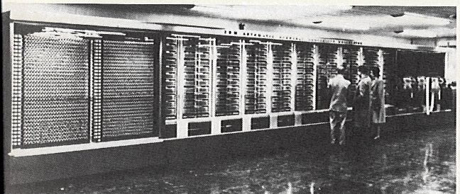
Nultá generácia
Elektromagnetické relé
americký počítač MARK I od Howarda Aiken (rok 1943, vážil 35 ton)

Slide 25
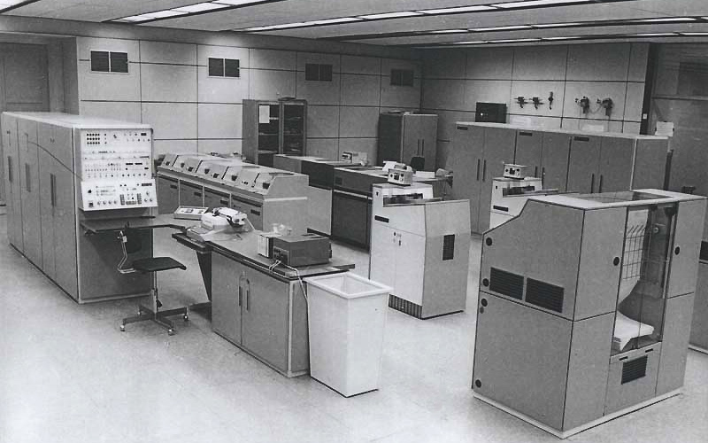
Nultá generácia
Elektromagnetické relé
SAPO (samočinné Počítač)
prvý československý počítač z roku 1957
bol postavený z približne 7000 elektromagnetických
relé a 400 elektrónok
vznikol v laboratóriu matematických strojov
Ústredného ústavu matematického,
do prevádzky bol uvedený v roku 1958
v päťdesiatych rokoch (hlavne v ich prvej
polovici) sa tomuto odboru moc neprialo
kybernetika bola dokonca označovaná za
"buržoázny paved"
https://www.historiepocitacu.cz/samocinny-pocitac-sapo.html

Slide 26
Prvá generácia
počítače prvej generácie mali tieto vlastnosti:
ako svoj základ používali elektrónky,
žiaden operačný systém, žiadne vyššie prog. jazykmi, každý stroj mal svoj assembler,
počítač spracovával vždy jedinú úlohu, ktorú zadával (živý) operátor.
stále išlo o veľké skrine zaberajúce veľa miesta
potrebovali celú miestnosť, ale na rozdiel od svojich reléových predchodcov sa do tej miestnosti zmestilo aj niečo iné (stoly zamestnanci a pod.)

Slide 27
Prvá generácia
Elektrónka
vákuová trubica, ktorá sa skladá z katódy (žeraviace vlákno), anódy (pliešok) a vodivého drôtu uzavretého vo sklenené trubici s vyčerpaným vzduchom (čiže vo vákuu).
keď je katóda zohriata, dôjde k emisii elektrónov, ktoré sú priťahované k anóde a teda prechádza prúd
veľkosť elektrónky bola niekoľko centimetrov, a postaviť celý počítač vyžadovalo mať dostatok miesta a museli počítať s vysokou spotrebou elektriny a s dôkladným chladením (elektrónky sa zohrievali)
vzhľadom k vysokej prevádzkovej teplote a celkovej zložitosti boli počítače prvej generácie veľmi poruchové

Slide 28
Prvá generácia
Elektrónka
Medzi prvými elektrónkovými počítačmi boli
Colossus (1943) - britský počítač, vypomáhal v druhej svetovej vojne (dešifroval zachytené správy nemeckej depeše),
ENIAC (1946) - prvý úplne elektrónkový stroj (asi 17 500 elektrónok), vážil 27 ton,
EDVAC (1951) - na rozdiel od ENIAC bol binárny, s univerzálnejším použitím
UNIVAC - Universal Automatic Computer, 1951
prvým komerčne úspešný počítač prvej generácie
stroj priamo navrhnutý pre použitie v administratíve a obchodu
prvým zákazníkom bol Úrad pre sčítanie ľudu v USA, ďalší zákazníci boli predovšetkým z okruhu americkej armády (letectvo, kartografia, námorníctva a pod.), ale aj veľké americké firmy (Remington Rand, General Electric, U.S. Steel, atď.)
cena bola pohyblivá (skôr stúpala), postupne prekročila milión USD

Slide 29
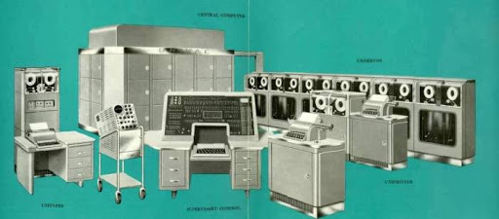
Prvá generácia
Elektrónka
UNIVAC - Universal Automatic Computer
bol potomkom ENIAC (zostavili ho tí istí ľudia)
pôvodne nebol vybavený zariadením pre prácu
s dierkovanými štítkami, čo bol zo začiatku jeho
veľký handicap. Postupne bol tento problém
vyriešený a toto zariadenie bolo dodávané.
obsahoval približne 5200 elektrónok,
vážil 13 ton, pracoval na frekvencii 2,25 MHz
pracoval s číslami v dekadickom (desiatkovom)
zápise, používal tiež znamienko

Slide 30
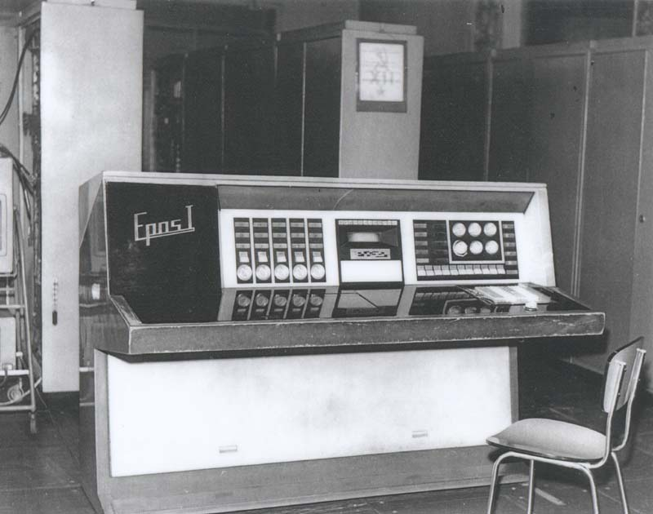
Prvá generácia
Elektrónka
Epos 1
elektronický počítač dokončený v Československu v roku 1963
(rovnaký ústav a takmer rovnaký tím ako u počítača SAPO)
skladal sa z 8000 elektrónok.
do sériovej výroby sa nedostal, pretože bol veľmi poruchový, ale jeho prínos spočíval predovšetkým vo vyskúšaní niektorých originálnych postupov.

Slide 31
Druhá generácia
50. a 60. roky 20. storočia
prelomové obdobie
začali sa objavovať prvé stolové počítače, ktoré sa dostávali aj k "obyčajným" ľuďom
(aj keď v žiadnom prípade ešte nešlo o domáce počítače dnes bežných rozmerov).
väčšinu známych počítačov vtedajšej doby by sme dnes označili ako "skriňový" počítač

Slide 32
Druhá generácia
počítače druhej generácie boli založené na tranzistoroch
polovodič je pevná látka, ktorej elektrická vodivosť závisí na vnútorných alebo vonkajších podmienkach, to znamená, že vodivosť nie je stála a dá sa ovplyvňovať
Tranzistor
tranzistorový efekt bol objavený roku 1947 v Bellových laboratóriách
za tento objav im bola roku 1956 udelená Nobelova cena za fyziku.
Tranzistor je polovodičová súčiastka, používajú sa polovodiče typu P a N
má tri elektródy - kolektor, bázu a emitor (u bipolárnych tranzistora)
podľa usporiadania použitých polovodičov rozlišujeme tranzistory PNP a NPN (prostredných je báza), na báze je pripojený prúd, jeho veľkosť ovláda prúd medzi emitorom a kolektorom.

Slide 33
Druhá generácia
ďalšie vlastnosti počítačov druhej generácie:
dávkový systém práce
programy s dátami na spracovanie sú operátorom naskladané za seba, keď je jeden program dokončený, automaticky sa začne spracovávať ďalší program z dávky,
okrem assembléru sa objavujú ďalšie programovacie jazyky (napríklad FORTRAN, COBOL).

Slide 34
Druhá generácia
počítače druhej generácie:
PDP-1 firmy DEC
mal približné rozmery skrine a bol určený pre väčšie firmy
predalo sa celkom 55 kusu, bol to komerčne veľmi úspešný stroj
pre tento počítač vznikol prvý UNIX
MSP (Malý Stolný Počítač, 1965)
prvým komerčne dostupným československým tranzistorovým počítačom
DP 100
vyvinutý pre hromadné spracovanie dát, taktiež komerčne úspešný.
Epos 2
pokračovanie počítača Epos 1 z prvej generácie,
bol zložený z polovodičových zariadení (diód a tranzistora)
jeho sériová výroba začala roku 1969.

Slide 35
Tretia generácia
Integrované obvod
elektronická súčiastka integrujúca drobnejšie súčiastky (tranzistory, rezistory,
kondenzátory, a pod.) na jednej polovodičovej doske (obvykle kremíkovej), v
plastovom puzdre
bol vynájdený v spoločnosti Texas Instruments roku 1958.
vlastnosti počítačov tretej generácie:
prvé operačné systémy (CP / M a pod.),
vyššia programovacie jazyky (napríklad ALGOL, LISP, Pascal, BASIC),
disketová mechanika (8“ od IBM, rok 1971),
možnosť paralelného spracovania dát
hlavnými zástupcami tejto generácie sú IBM System 360, Siemens, Tesla
200 a 300

Slide 36
Tri a pol-ta generácia
z dôvodu rýchleho technického rozvoja rozlišujeme trí a poltu generáciu.
má tieto vlastnosti
používajú sa integrované obvody vysokej integrácie,
mikroprocesory, minipočítač, terminály, obrazovka,
prvý mikroprocesory firiem Intel a Motorola.
Intel 4004 (vývoj začal roku 1971)
prvý 4-bitový mikroprocesor
vznikol na zákazku japonskej firmy Busicom a bol určeny do kalkullačky.
spoločnosť Intel uvedomila možnosti tohto výrobku a pokračovala v jeho vývoji.

Slide 37
Tri a pol-ta generácia
Rýdzo československé počítače už v tej dobe nevznikali,
štátom bola uplatňovaná politika povinného dovozu počítačov a komponentov z východného bloku, predovšetkým zo Sovietskeho zväzu
JSEP - Jednotný Systém Elektronických Počítačov
ak sa vyvíjalo niečo nové, tak pod taktovkou Sovietskeho zväzu.
To znamenalo koniec samostatného vývoja na dlhú dobu.
Napriek tomu boli u nás počítače vyrábané (napríklad Tesla 200 z roku 1969)
v rámci projektu JSEP2 boli vyvinuté počítače EC1025, EC1026 a EC1065
ďalší spoločný projekt východného bloku štátu bol
SMEP - Systém Malých Elektronických Počítačov
kam je možné zaradiť prvé klony počítačov IBM PC

Slide 38
Štvrtá generácia
trvá dodnes
integrované obvody veľmi vysokej integrácie
objavila sa prvá mechanika CD-ROM (rok 1984)
dostupné osobné počítače sú najskôr 8-bitové (Altair, IBM, Apple, Commodore, Atari, ZX Sinclair), neskôr 16-bitové (IBM, Apple,...)
objavil sa tiež prvý štandard pre napájanie počítača - AT (Advanced Technology, neskôr ATX – Advanced Technology eXtended)
prvý osobný počítač, ktorý tento štandard splňoval, bol IBM PC AT.

Slide 39
Štvrtá generácia
Altair 8800 (rok 1975)
prvým komerčne úspešným počítačom určeným pre domácnosti
nepredával sa však "vcelku", zákazník dostal komponenty a návod a tento počítač si vlastnoručne poskladal.
Apple II
znamenal revolúciu v domácich počítačoch
IBM PC 5150 (rok 1981)
dodávaný s operačným systémom MS-DOS
GRiD Compass 1100 (Roku 1982)
predchodca prenosných počítačov (notebooku),
vážil 5 kg, bol vybavený modemom a plochou obrazovkou, ale nemal disk

Slide 40
Štvrtá generácia
IQ-151 (rok 1984)
mal procesor Tesla MHB 8080 a 32 KB operačnej pamäte
tzv. "Ikvéčko", využívaný na školách pri výučbe programovania
mal veľmi zlú klávesnicou (klávesy sa ťažko stláčali) a tým, ako moc "topil"
PMD (od roku 1985)
dostali sa do škôl v Československu
Didaktik (kompatibilný s ZX Spectrum) a Tesla Ondra
Atari ST a Amiga 500
16 bitové počítače s veľmi zaujímavým a inovatívnym grafickým rozhraním a myšou) (taktiež mali grafické rozhranie s multitaskingom).

Slide 41
